Slide 1

ქ. თბილისის ივ.ჯავახიშვილის სახელობის
სახელმწიფო უნივერსიტეტი
ზუსტ და საბუნებისმეტყველო მეცნიერებათა ფაკულტეტი
გოგა გოგოლაური
ნაშრომი შესრულებულია ინფორმაციული ტექნოლოგიების
მაგისტრის აკადემიური ხარისხის მოსაპოვებლად
მონაცემთა ბაზის მართვის სისტემები : DBMS, Cloud DBMS
ხელმძღვანელი: მაია არჩუაძე
მაგდა ცინცაძე
თბილისი 2015

Slide 2
შესავალი
რა არის Database Management System(DBMS)
DBMS კომპონენტები და მათი განხილვა
DBMS სტრუქტურა
Running Your Database in the Cloud
DBMS vs. Cloud DBMS
Cloud DBMS უსაფრთხოების პრობლემა
მაგალითი(Create an Amazon Virtual Private Cloud)

Slide 3
რა არის Database Management System(DBMS) ?
Database Management System (DBMS) არის პროგრამული სისტემა, პროგრამული პაკეტების ერთობლიობა, რომელიც შექმნილია იმისთვის რომ ხელი შეუწყოს მომხმარებლის წვდომას ბაზასთან და უზრუნველყოს ინფორმაციის შენახვა და მართვა.
DBMS ძირითადი ფუნქცია არის ის რომ მომხმარებელმა მარტივად შეძლოს ურთიერთქმედება ბაზასთან, მარტივად შეძლოს მისი მართვა (ინფორმაციის მოძიება, რედაქტირება და განახლება).

Slide 4
რა არის Database Management System(DBMS) ?
DBMS :
მართავს ძალიან დიდი რაოდენობით მონაცემებს.
უზრუნველყოფს სწრაფ წვდომას დიდი რაოდენობით მონაცემებთან.
უზრუნველყოფს კონკურენტულ წვდომას დიდი რაოდენობის მონაცემებთან.
    მაგალითად: ბანკი და მისი ბანკომატები.
უზრუნველყოფს უსაფრთხოებას.

Slide 5
DBMS Components
DBMS კომპონენტებია:
უტილიტები (DBMS Utilities)
ბაზა (Database)
Data Dictionary/Directory
Application Developers
User Groups
DB Admin (ბაზის ადმინი)

Slide 6
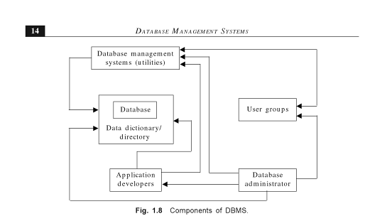
DBMS Components

Slide 7
DBMS Components
DBMS პროდუქტები(Utilities) :
Oracle
Sybase
Focus
IDMS
IMS
Informix (Unix)
DB2, SQL/DS (IBM)
Access, SQL Server (Microsoft)
Many limited to PC (MS Access, dBASE, Paradox, …)
Open source: MySQL (more)

Slide 8
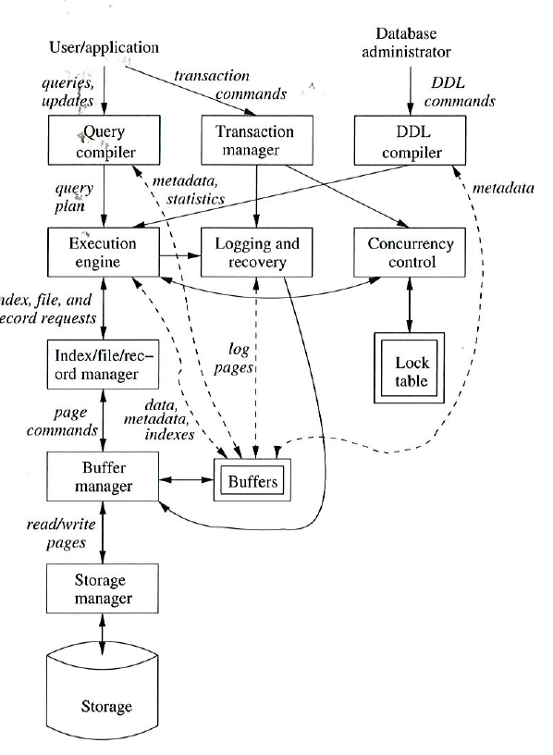
DBMS სტრუქტურა

Slide 9
Query Processing
1. Parsing/translation (tree) & preprocess: (semantics)
2. Optimization(ოპტიმიზაცია)
3. Evaluation(შეფასება)

Slide 10
Transaction Management
რა მოხდება იმ შემთხვევაში თუ სისტემა გაითიშება?
რა მოხდება თუ ერთზე მეტი მომხმარებელი ერთდროულად შეცვლის ერთიდაიგივე მონაცემს?
ტრანზაქცია არის კოლექცია ოპერაციებისა, რომელიც ასრულებს ერთ ლოგიკურ ფუნქციას მონაცემთა ბაზაში.
  Read (A);
  A = A + 50;
  Write (A);
  Read (B);
  B = B - 50;
  Write (B);
უზრუნველყოფს გამძლეობას, უსაფრთხოებას, აღდგენას.
ასევე Logging, lock tables, deadlock-ების გამოვლენას & resolution.

Slide 11
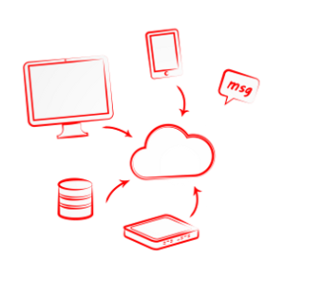
Running Your Database in the Cloud
უახლესი რამ რაც DBMS-მა შემოგვთავაზა არის Cloud Based Management (Cloud-ზე დაფუძნებული მართვა), რომელიც უზრუნველყოფს სწრაფ წვდომას მონაცემებთან (საუბარია ტერაბაიტი და უფრო დიდი რაოდენობის (პეტაბაიტი) მონაცემებზე).
Cloud ბაზებია:
  Amazon SimpleDB: Key – value (noSQL) system &
  Amazon relational system (MySQL).
  Not only SQL.
  Weaker consistency requirements, adds horizontal scaling.

Slide 12
DBMS in Cloud Architecture
ზემოთ წარმოდგენილია DBMS Cloud-ში არქიტექტურა, პირველი ფენა არის Storage, რომელსაც მოჰყვება მონაცემთა ბაზების ფენა(Database) და ბოლოს, სულ ზედა ფენა არის აპლიკაციის ფენა(Application). წარმადობის თვალსაზრისით იგი უზრუნველყოფს მონაცემებთან ეფექტურ წვდომას. მონაცემები იშიფრება ავტომატურად, მაშინ, როცა ხდება Back up-ი.

Slide 13
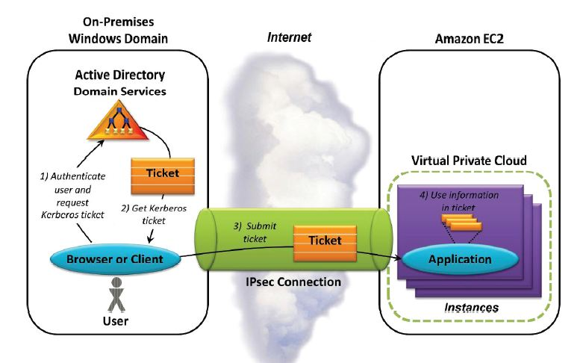
Running Your Database in the Cloud
Source: Chappell & Associates

Slide 14
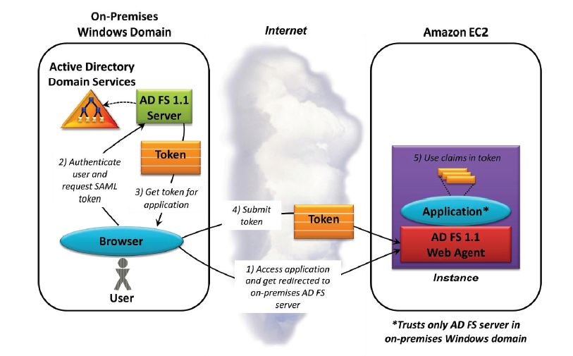
Source: Chappell & Associates

Slide 15
Running Your Database in the Cloud
AWS Cloud
EC2 Availability Zone
S3 Storage
EBS
EBS
EBS
EBS
EBS
EBS
EBS Snapshot
EBS Snapshot
EBS Snapshot
EC2
EC2
EC2
EBS Snapshot
EBS Snapshot
Internet
Source: Amazon
Notes:
http://qugstart.com/blog/amazon-web-services/how-to-set-up-db-server-on-amazon-ec2-with-data-stored-on-ebs-drive-formatted-with-xfs/
Here’s the procedure I decided on. It involves symlinking Mysql config files and data directories onto the EBS volume.
Another trick I used because I needed to migrate about 20 GiB’s of data to get started, was that I initially set up an “X-tra large” instance, with 10 GiB’s RAM to handle the data import. After the data was migrated and imported to my database, I simply terminated my X-Large instance and spun up a small instance connected to the same EBS volume! All the databases were preserved nicely and I did not have to waste money paying for an X-Large instance anymore. This exemplifies the value of thinking in the “cloud” mindset – where you can spin up and down servers in a matter of seconds! Hope this article helps someone else out there!

Slide 16
DBMS vs. Cloud DBMS
ერთ-ერთი მნიშვნელოვანი სხვაობა არის ის, რომ Cloud DBMS არის სწრაფი, სტაბილური და მდგრადი(Scalable). მათ შეუძლიათ გაუმკლავდნენ იმხელა მოცულობის მონაცემებს (საუბარია ტერაბაიტი და უფრო დიდი რაოდენობის (პეტაბაიტი) მონაცემებზე) და პროცესებს, რაც შეუძლებელია ტიპიური DBMS-სთვის.

Slide 17
DBMS vs. Cloud DBMS
Features | DBMS | Cloud DBMS
დიდი რაოდენობის მონაცემებთან მუშაობა (ტერაბაიტი, პეტაბაიტი) | არა | კი
უსაფრთხოება (Security and privacy) | კი | არა
სისწრაფე (Speed) | არა | კი
სტაბილური, მგდრადი (Scalability and Performance) | არა | კი
მონაცემებთან წვდომა ნებისმიერ დროს ნებისმიერი ადგილიდან | კი | კი
მონაცემთა დაკარგვის საფრთხე (Risk of losing data) | კი | არა
Backup and Recovery | არა | კი
Cost Efficiency | არა | კი

Slide 18
Cloud DBMS უსაფრთხოების პრობლემა
მიუხედავად იმისა, ის სარგებელი რასაც Cloud DBMS გვთავაზობს, ბევრს ჯერ კიდევ მაინც აქვს შიში მის მიმართ. ამის ერთ-ერთი ძირითადი მიზეზი სავარაუდოდ არის უსაფრთხოების პრობლემა, რომელიც ჯერ კიდევ ერთ-ერთ მნიშვნელოვან პრობლემად რჩება.
ეს უსაფრთხოების პრობლემა მომდინარეობს იქიდან, რომ Cloud DBMS შემთხვევაში რთულია მონიტორინგი, შეუძლებელია წინასწარ იმის ცოდნა თუ რა მიზნით მიმართავს ესა თუ ის აპლიკაცია ბაზას.
ამ პრობლემის თავიდან ასაცილებლად ალბათ საუკეთესო ვარიენტია მონაცემთა უწყვეტი აუდიტი.

Slide 19

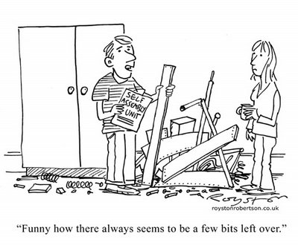
Running Your Database in the Cloud
Build your own
  მაგალითად - MySQL EC2-ზე, Postgres Rackspace-ზე, …
  ინსტანსის ყიდვა
  დააინსტალირეთ ბაზა თქვენი არქიტექტურის მიხედვით
  მართეთ თქვენი ბაზა
Database-as-a-Service
  მაგალითად - Amazon RDS,
  Xeround, Database.com, …
Notes:
19

Slide 20


Create an Amazon Virtual Private Cloud

Slide 21
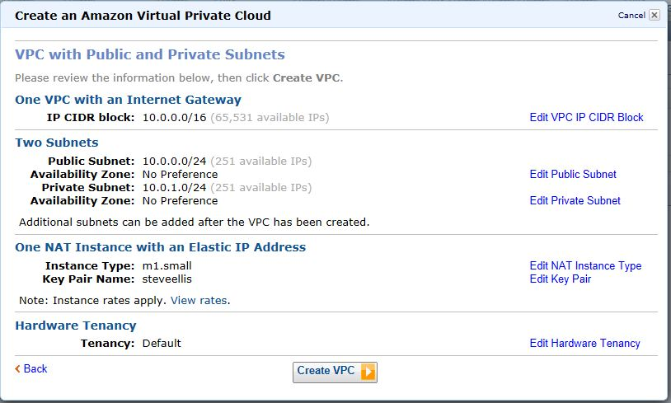
Create an Amazon Virtual Private Cloud

Slide 22
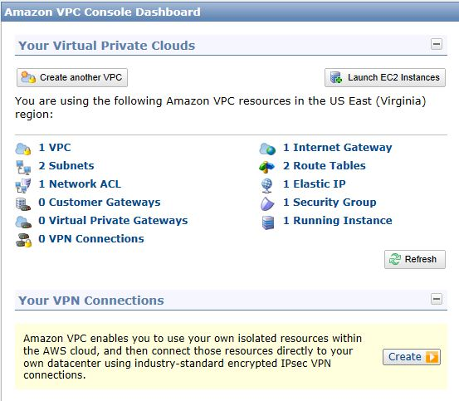
Create an Amazon Virtual Private Cloud

Slide 23
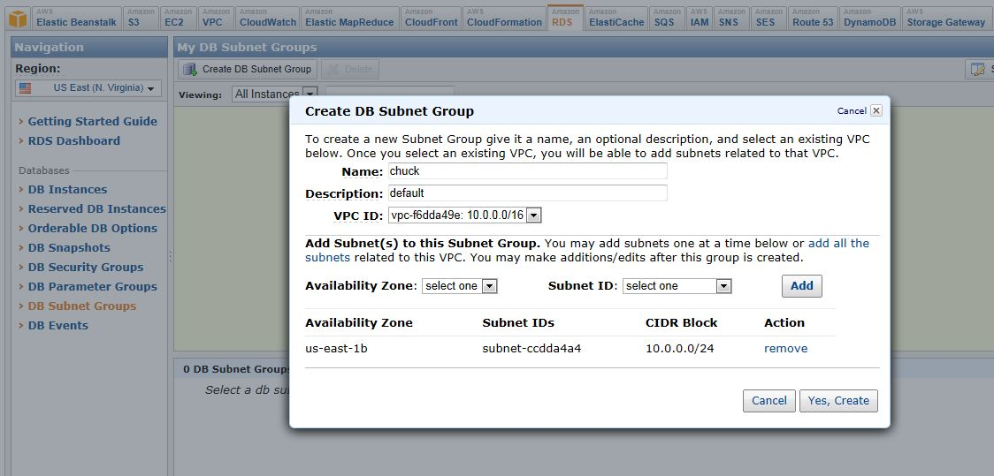
Create an Amazon Virtual Private Cloud

Slide 24
გმადლობთ ყურადღებისთვის

